Slide 1
Neurotoxidade
Rosete Carvalho

Slide 2
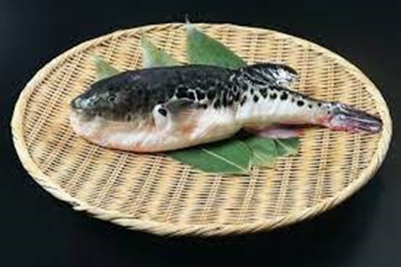
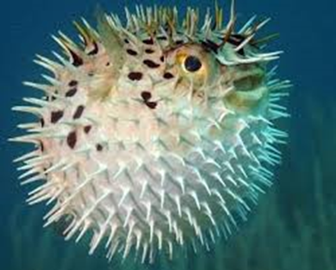
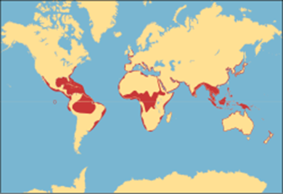
Neurotoxidade
Baiacu

Slide 3
A toxina é chamada de tetrodotoxina, ou mais precisamente anhydrotetrodotoxin 4-epitetrodotoxin e é aproximadamente 1200 vezes mais mortal que o cianureto.
A toxina do baiacu (TTX), não é uma bactéria, mas sim uma neurotoxina potente produzida por bactérias simbióticas que vivem no peixe, como as do gênero Vibrio.
O baiacu adquire essas toxinas ao se alimentar de outros organismos que contêm as bactérias ou a toxina, que então se acumula em seus órgãos, como fígado, ovários e pele.

Slide 4
A morte por neurotoxina ocorre quando uma substância química danifica o sistema nervoso, resultando em paralisia respiratória ou falência de órgãos vitais, como o coração.
Os sintomas imediatos incluem fraqueza muscular e tonturas, que evoluem para paralisia progressiva. A morte acontece quando os músculos essenciais para a respiração são afetados e não há suporte ventilatório, levando à asfixia.
A morte acontece quando os músculos essenciais para a respiração são afetados e não há suporte ventilatório, levando à asfixia.

Slide 5
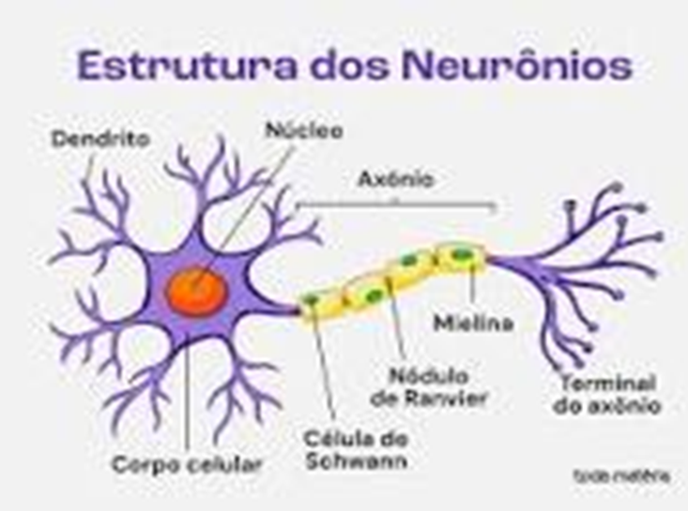
O irmão do ditador da Coreia do Norte foi assassinado com uma arma química de destruição em massa - banida mundialmente desde 1993.
O anúncio feito pela polícia da Malásia nesta sexta-feira (24) revela um plano ousado para uma morte dolorosa.

Slide 6
O meio-irmão do ditador norte-coreano, Kim Jong-un, foi envenenado com uma substância chamada Vx.
Basta uma gota, em contato com a pele, para em questão de minutos a vítima ter a forte sensação de afogamento.
O veneno age diretamente no sistema nervoso, provocando convulsões, paralisia, sufocamento.
Imagens do circuito interno do aeroporto de Kuala Lumpur registraram o que pode ter sido o momento do ataque, no último dia 13/02/2017.

Slide 7
OBRIGADA!!

